Slide 1
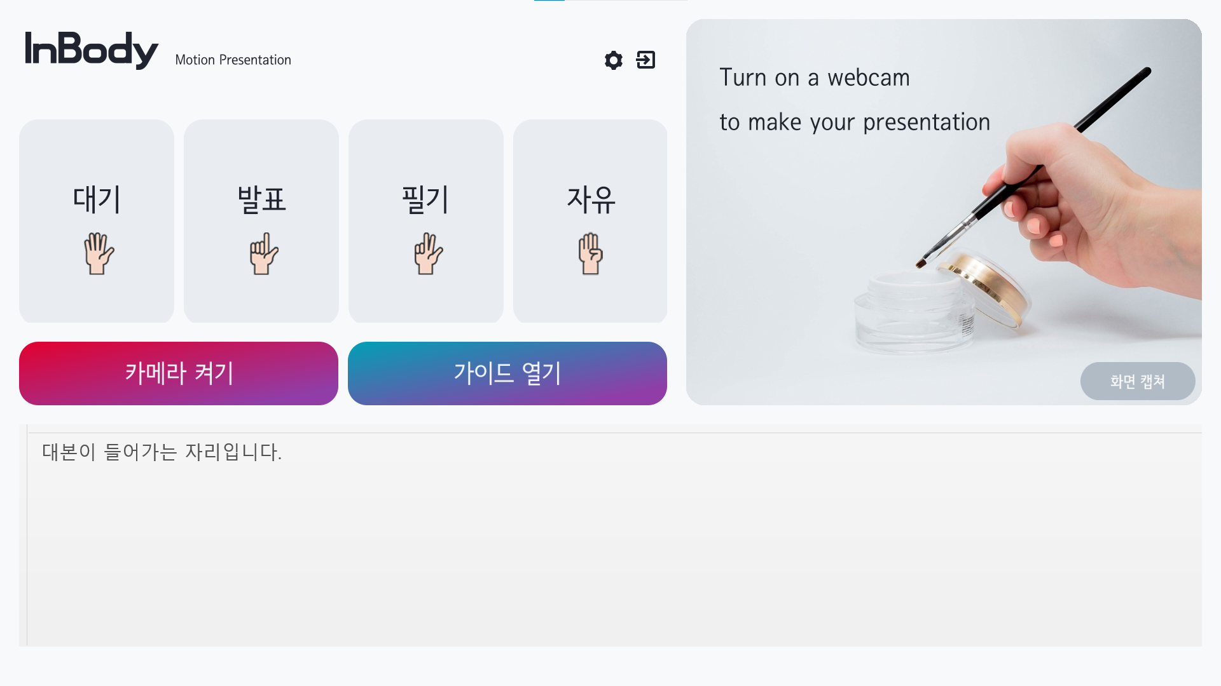
①
⑤
②
③
④
⑥
⑦

